Slide 1
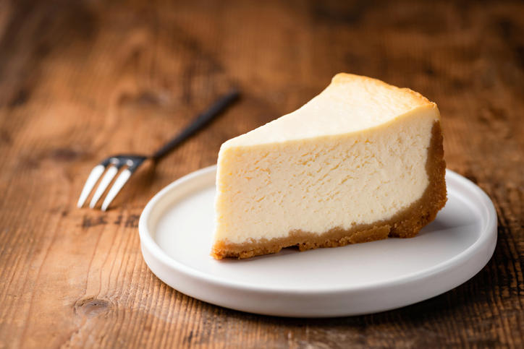
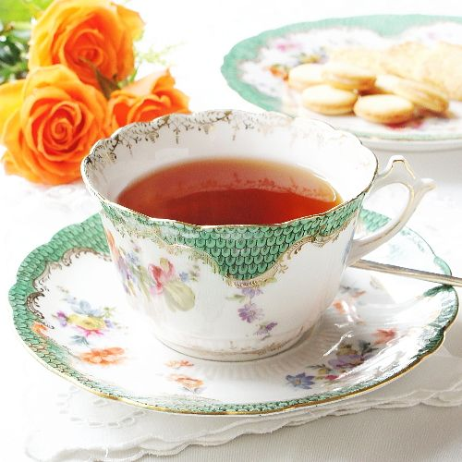
10/1(火) ー 10/31(木)
開催日はこちら
開催日
10:00∼17:00

